Slide 1
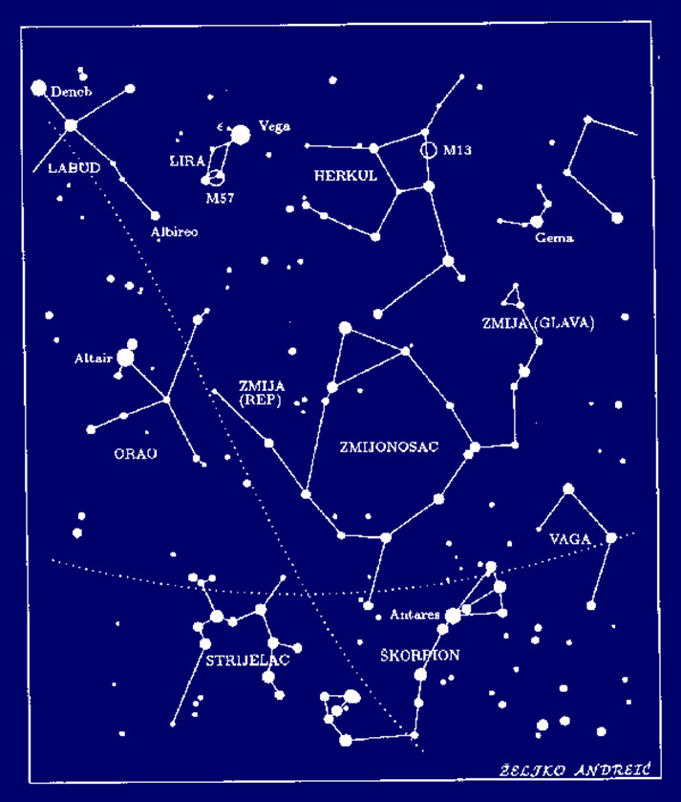
Zviježđa ljetnog neba

Slide 2
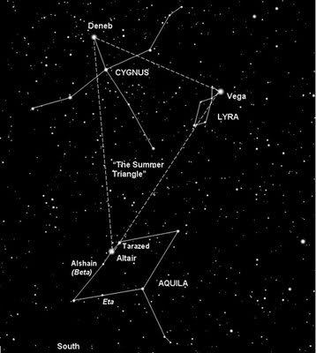
LJETNI TROKUT

Slide 3
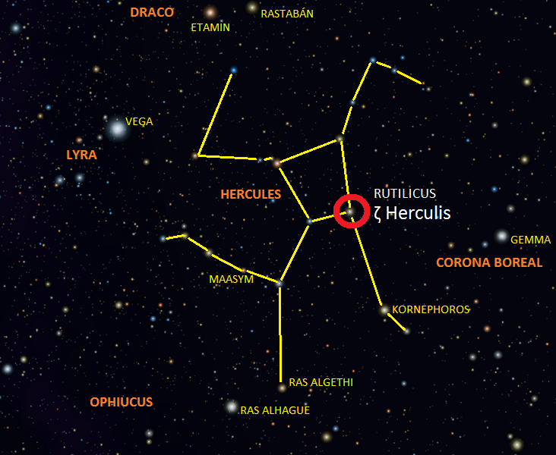
arapski - glava onoga koji kleči

Slide 4
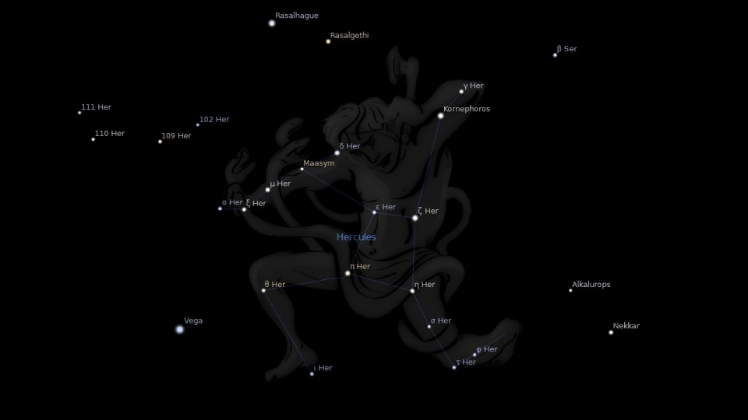
- magličasti objekt M 13 – kuglasti skup ; najdalji pripadnik naše Galaksije kojeg se vidi golim okom

Slide 5
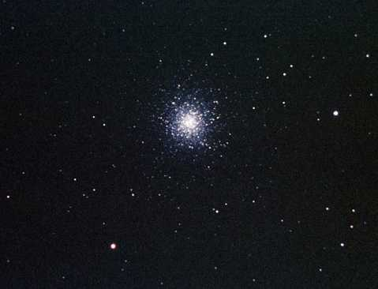
M13 – magličasti kuglasti skup

Slide 6
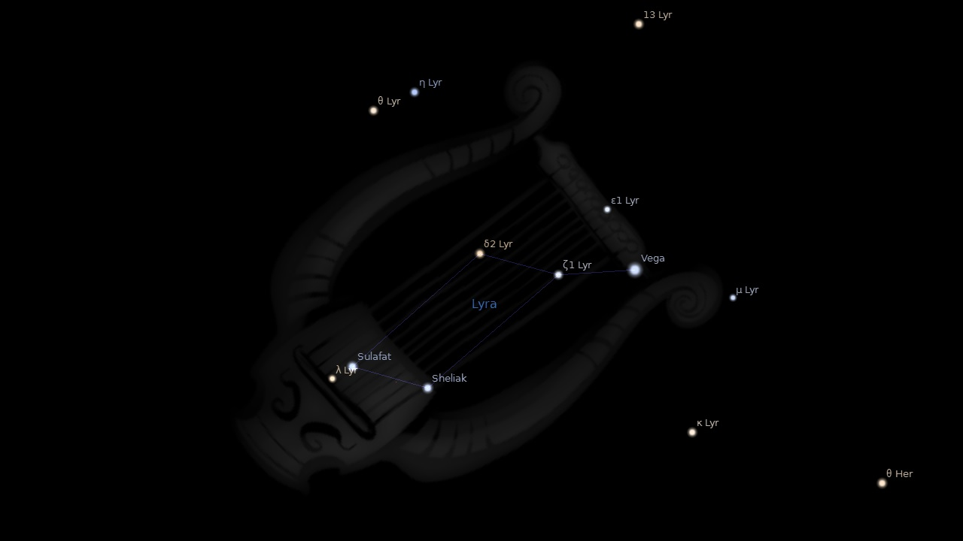
- najsjajnija zvijezda u Liri i peta zvijezda po sjaju na nebu
prstenasta maglica M57

Slide 7
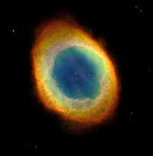
Prstenasta maglica M57

Slide 8
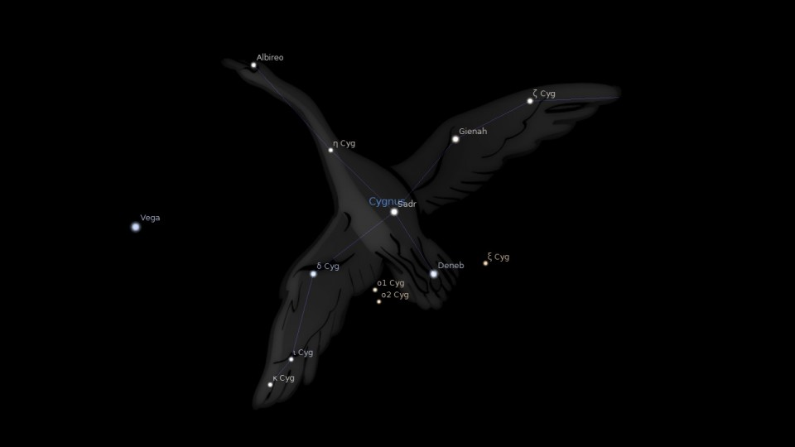
Labud (Cygnus) ili Sjeverni križ
arapski -rep
kraljica Leda od Sparte – ljubavnica Zeusa

Slide 9
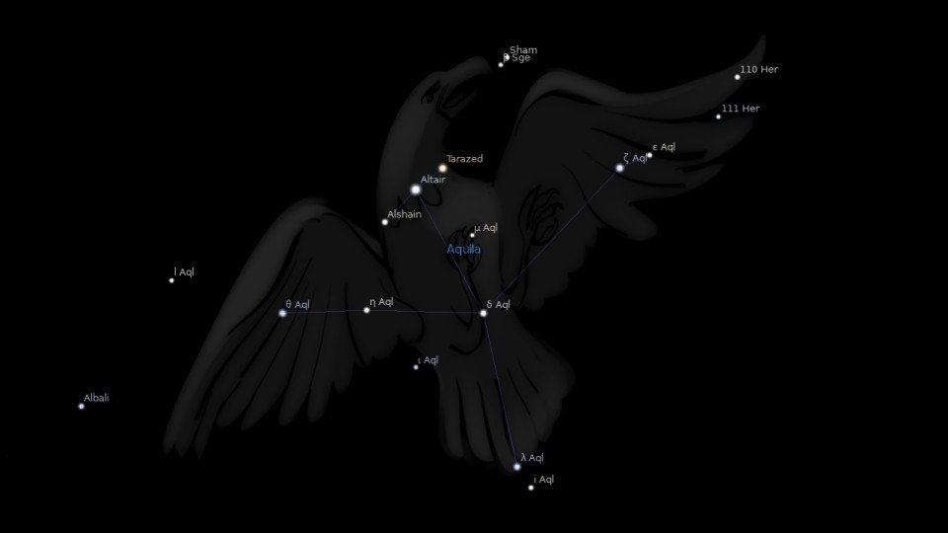

Slide 10
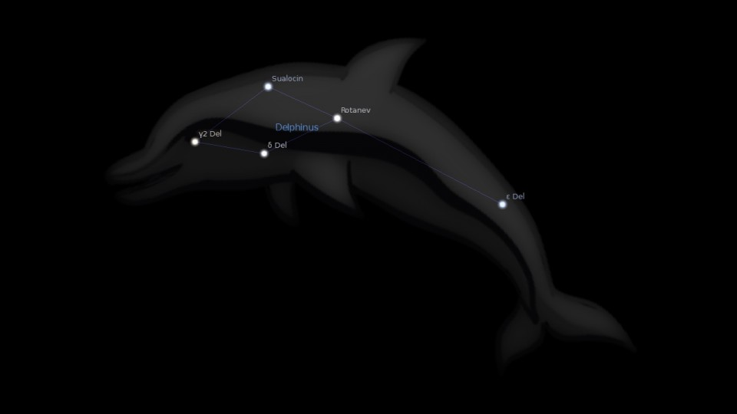
Nicollo Cacciatore – talijanski astronom iz Palerma, početak 19. st.

Slide 11
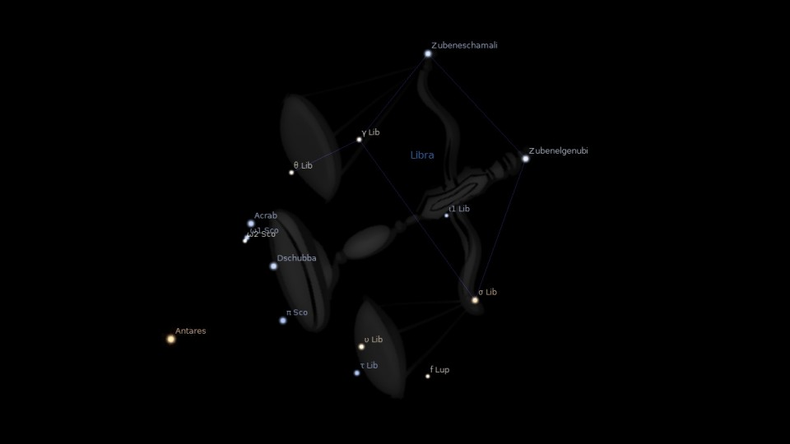

Slide 12
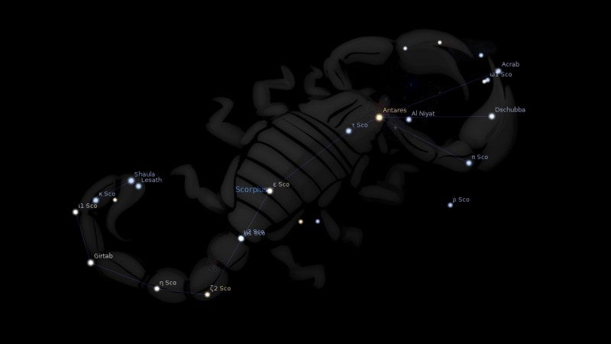
Antares – Marsov rival ili protivnik (sličan Marsu)
320 puta većeg promjera od Sunca
15.-16. najsjajsnija zvijezda na noćnom nebu

Slide 13
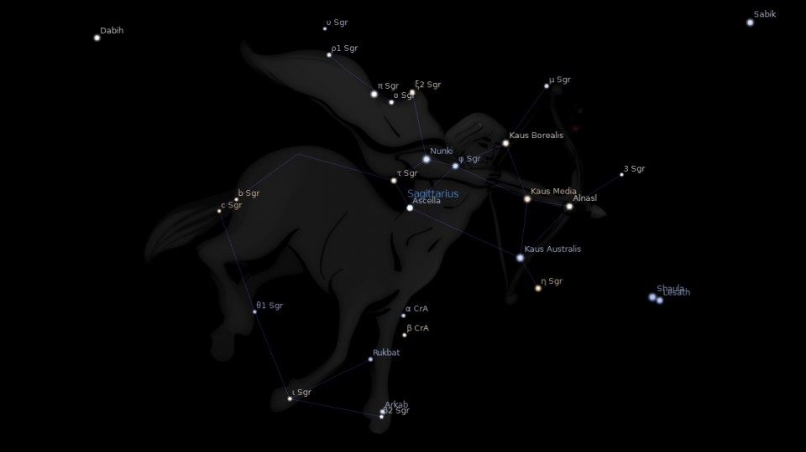
Sunce prolazi Strijelcem od 18. 12. do 19. 1., u periodu koji uključuje zimski solsticij ili suncostaj.
U smjeru tog zviježđa nalazi se središte naše galaktike.

Slide 14
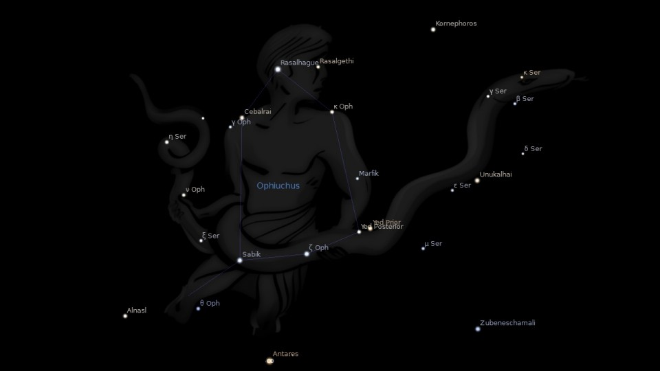
Predstavlja grčkog boga medicine Asclepiusa koji je oslikan kako drži zmiju (zviježđe zmije) tradicionalni simbol liječenja.

Slide 15
